Slide 1
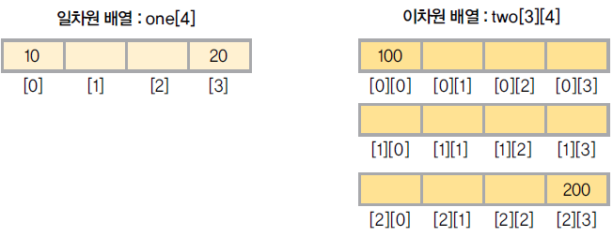
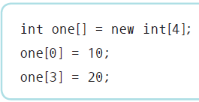
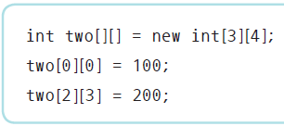

2. Java 기본 문법 ▶ 배열
배열 개념

Slide 2
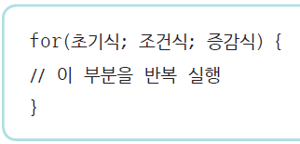

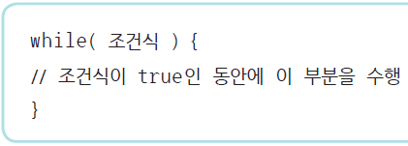
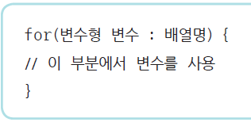
2. Java 기본 문법 ▶ 반복문
for, while 개념

Slide 3
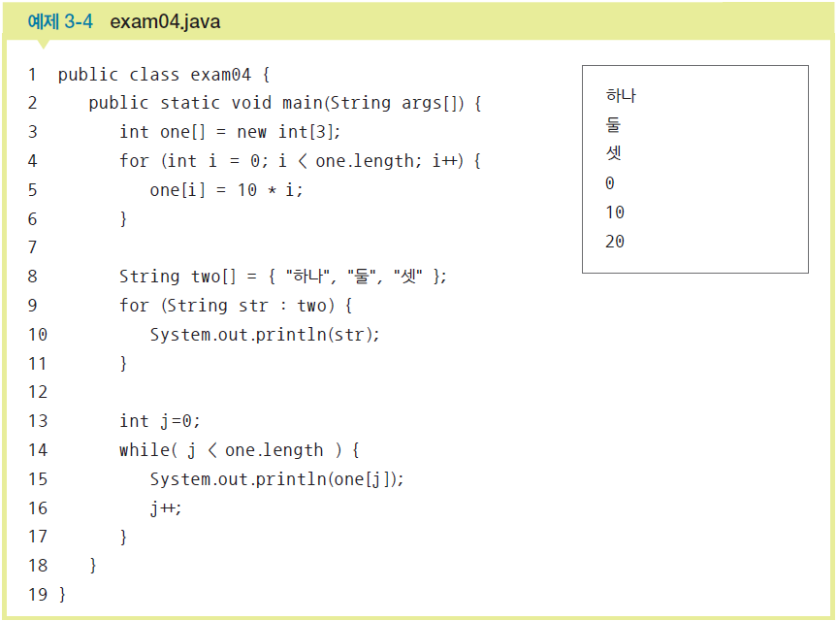
2. Java 기본 문법 ▶ 반복문
for, while 예제

Slide 4
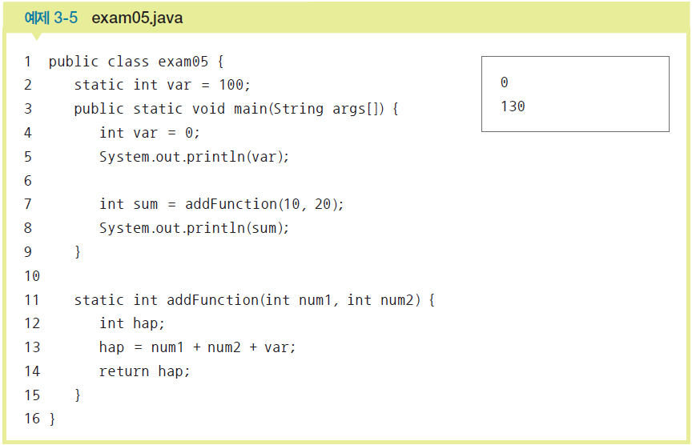
2. Java 기본 문법 ▶ 메소드와 전역변수, 지역변수
메소드 예제
메소드를 호출할 때 파라미터를
넘길 수도 있고, 메소드에서 사용된
결과를 return문으로 돌려주기도 함

Slide 5
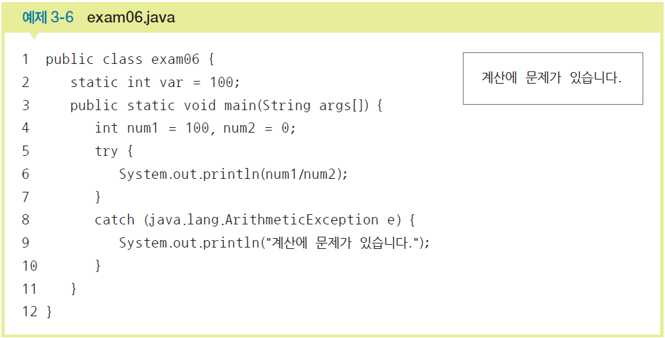
2. Java 기본 문법 ▶ 예외 처리
try~catch 예제

Slide 6
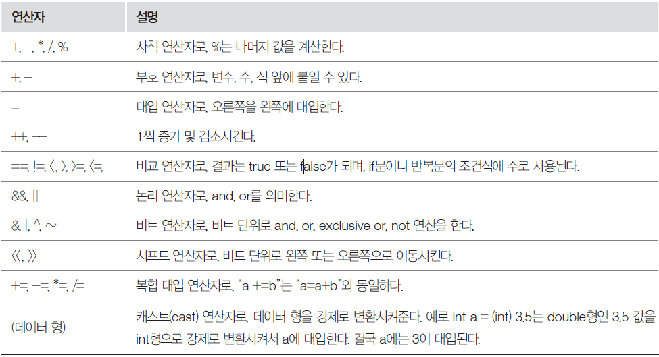
2. Java 기본 문법 ▶ 연산자
주요 연산자

Slide 7
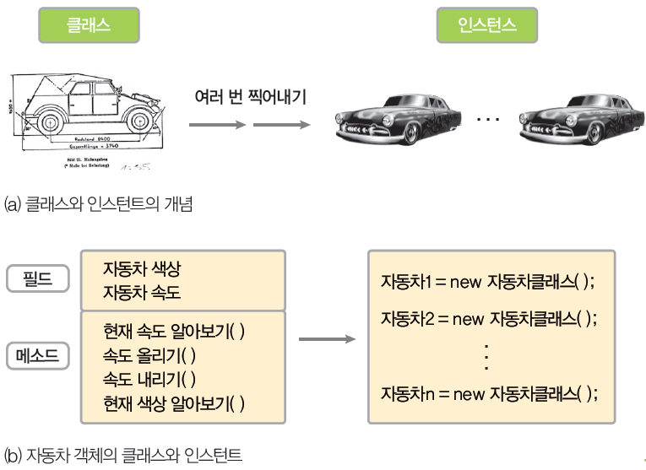
3. 클래스와 인스턴스▶ 클래스 정의와 인스턴스 생성
개념

Slide 8
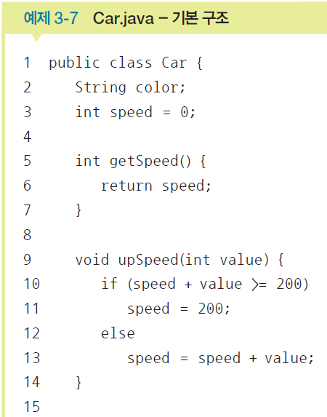
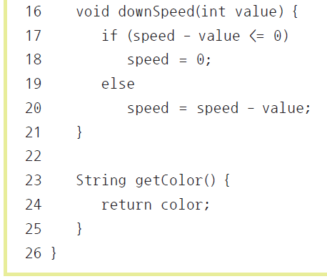
3. 클래스와 인스턴스▶ 클래스 정의와 인스턴스 생성
클래스 정의 예제

Slide 9
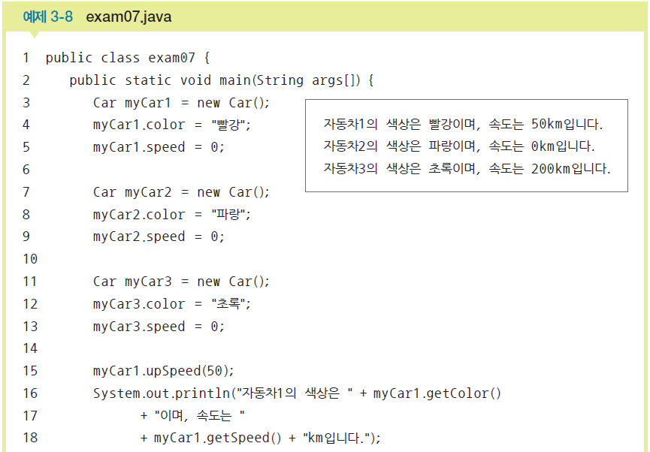
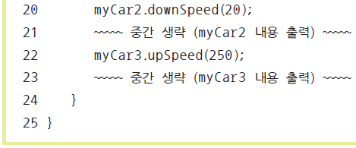
3. 클래스와 인스턴스▶ 클래스 정의와 인스턴스 생성
인스턴스 생성 예제

Slide 10
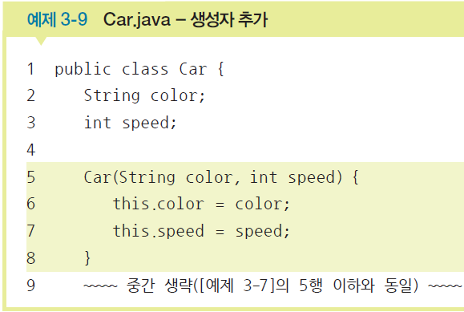
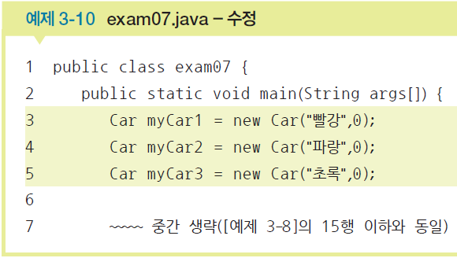
3. 클래스와 인스턴스▶ 생성자
생성자 예제

Slide 11
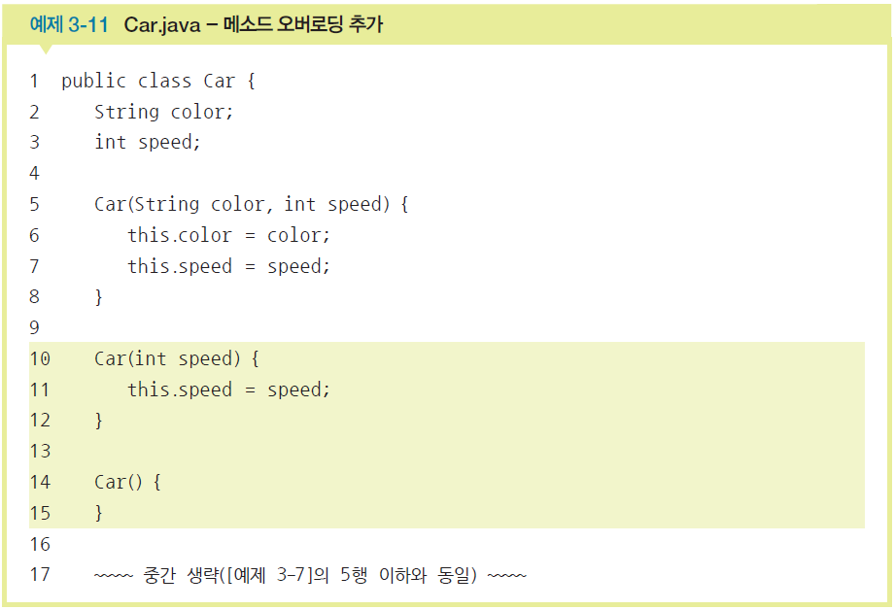
3. 클래스와 인스턴스▶ 메소드 오버로딩
메소드 오버로딩 예제

